Slide 1





CONSTRUIRE LES PREMIERS OUTILS
POUR STRUCTURER SA PENSEE
Numération: PS
Complète les séquences

Slide 2



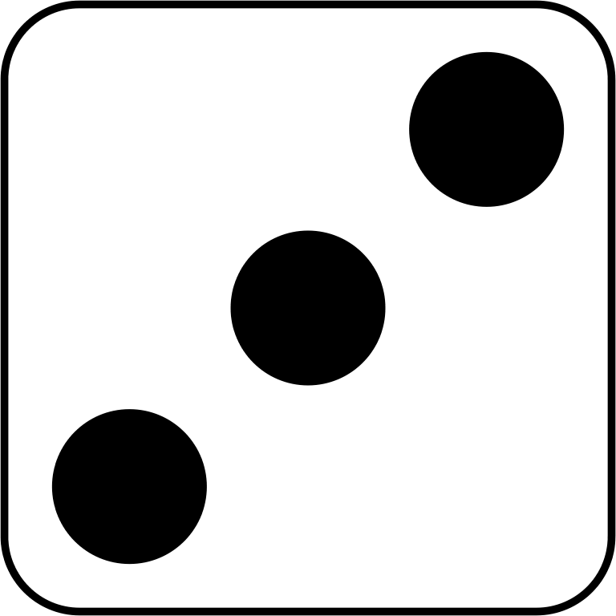
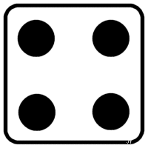
Observe bien les cases vides et complète les séquences:

Slide 3
Observe bien les cases vides et complète les séquences:

Slide 4
Observe bien les cases vides et complète les séquences:

Slide 5
Observe bien les cases vides et complète les séquences:

Slide 6
Observe bien les cases vides et complète les séquences:

